Slide 1

UBND PHƯỜNG HƯNG ĐẠO
TRƯỜNG TH ĐA PHÚC
Chào mừng thầy cô về dự giờ
lớp 4^{B}
Môn : Toán
Bài 13: Làm tròn số đến hàng trăm nghìn
Môn: Đạo đức - Lớp 4
Bài : Biết ơn người lao động (Tiết 1)
Giáo viên: Lê Thị Quyên
Giáo viên thực hiện: Trần Thị Chuyên

Slide 2



Slide 3
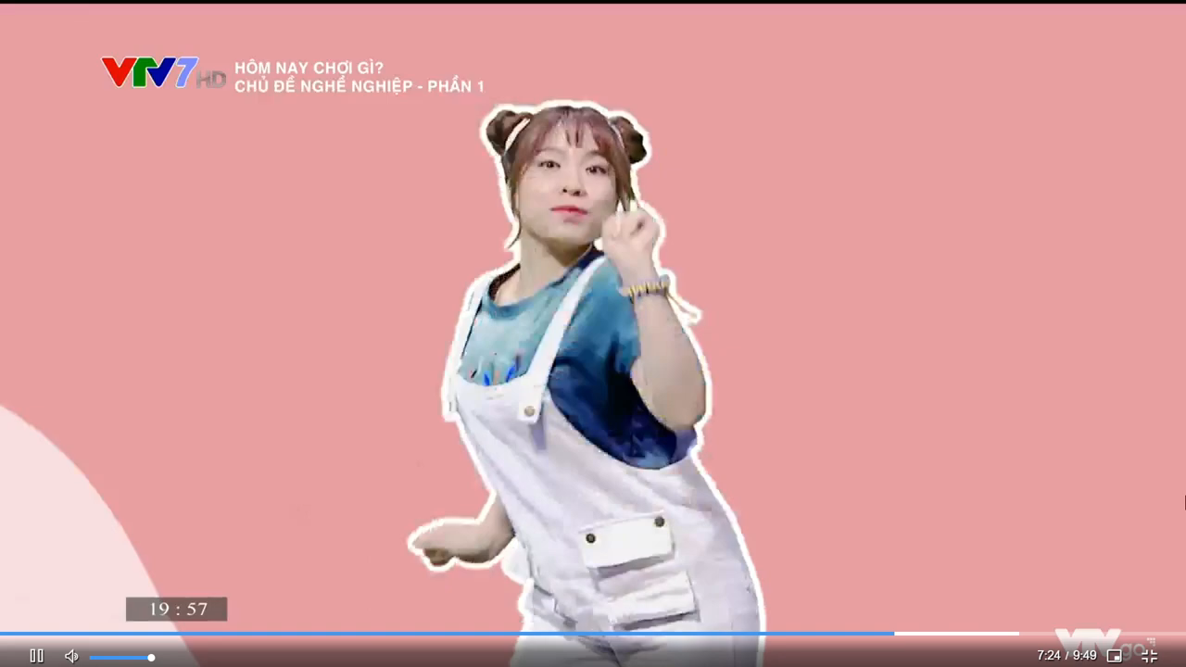

Slide 4



Có những nghề gì được nhắc trong bài hát?
Công an, bác sĩ, cô giáo, họa sĩ, nông dân, đầu bếp, phi công…

Slide 5



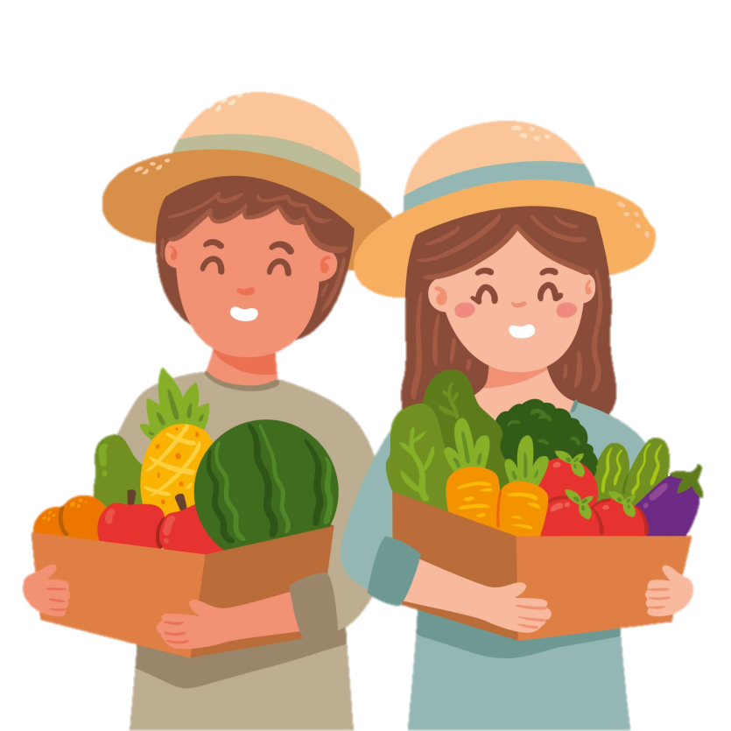


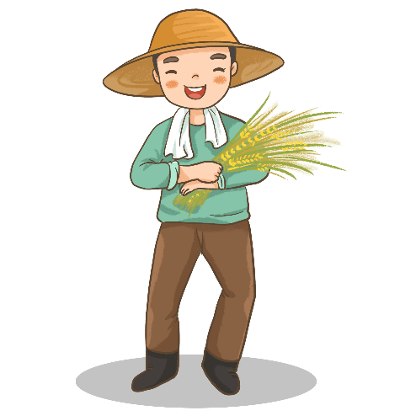
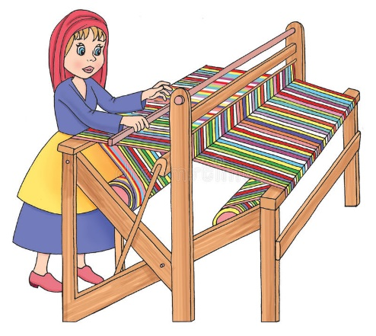
Thứ …… ngày …… tháng …….. năm

Slide 6


Nêu được đóng góp của một số người lao động ở xung quanh.
Biết vì sao phải biết ơn người lao động
Thể hiện được lòng biết ơn người lao động bằng lời nói, việc làm cụ thể phù hợp với lứa tuổi
Nhắc nhở bạn bè, người thân có thái độ, hành vi biết ơn với những người lao động.

Slide 7


Slide 8

1. Tìm hiểu những đóng góp của người lao động

Slide 9
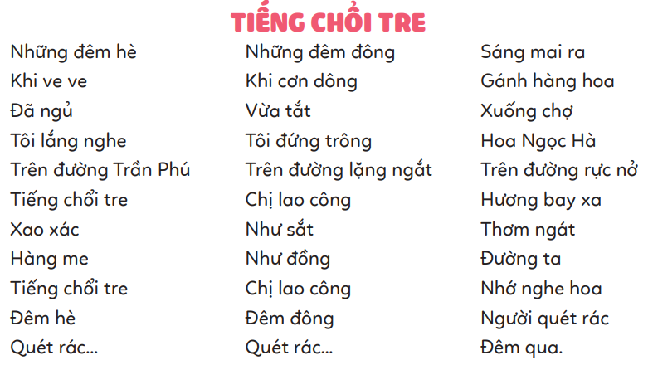
Đọc bài thơ và trả lời câu hỏi

Slide 10
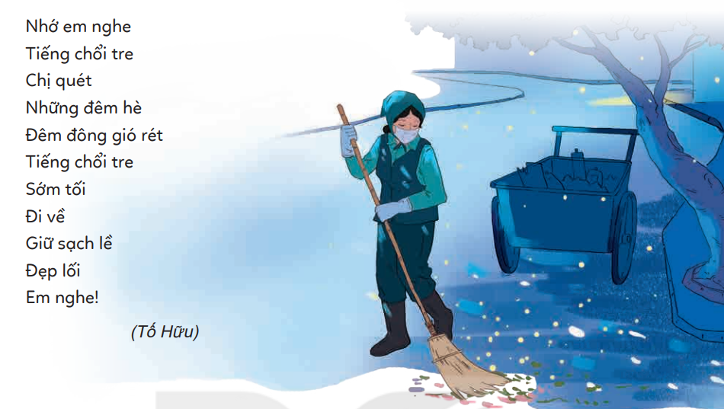

Slide 11

Việc làm của chị lao công giúp ích gì cho cuộc sống của chúng ta?

Slide 12


Khi mọi người đã ngủ chị lao công vẫn cần mẫn quét rác trên đường phố trong những đêm hè vắng lặng và những đêm đông giá rét.
Việc làm của chị lao công góp phần giữ sạch, đẹp đường phố. Bởi vậy, chúng ta cần biết ơn việc làm của chị lao công.

Slide 13


Hãy kể thêm một số công việc của người lao động khác mà em biết. Những công việc đó có ích gì cho xã hội?

Slide 14
STT | Nghề nghiệp | Đóng góp
1 | Nông dân (lái máy gặt) | Góp phần tạo ra lúa, gạo cho xã hội
2 | Công nhân (may) | May quần áo cho mọi người
3 | Giáo viên | Dạy kiến thức, đạo đức, kĩ năng,...cho HS.
4 | Nhân viên bán hàng | Giúp mọi người mua bán, trao đổi hàng hoá.
5 | Bác sĩ | Khám, chữa bệnh cho mọi người.
6 | Nhà khoa học | Nghiên cứu khoa học để ứng dụng vào cuộc sống.

Slide 15




Slide 16


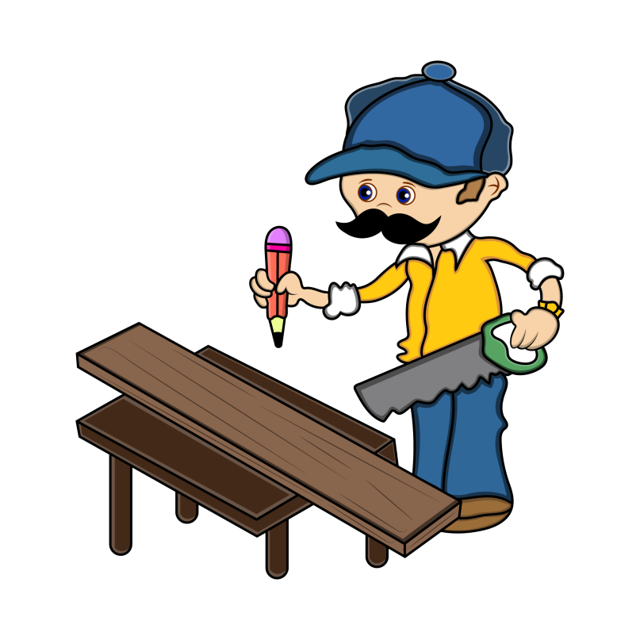
Nghề gì cần đến đục cưa
Làm ra giường tủ…sớm, trưa ta cần?
Nghề thợ mộc

Slide 17
Nghề gì chân lấm tay bùn
Cho ta hạt gạo, ấm no mỗi ngày?
Nghề nông

Slide 18
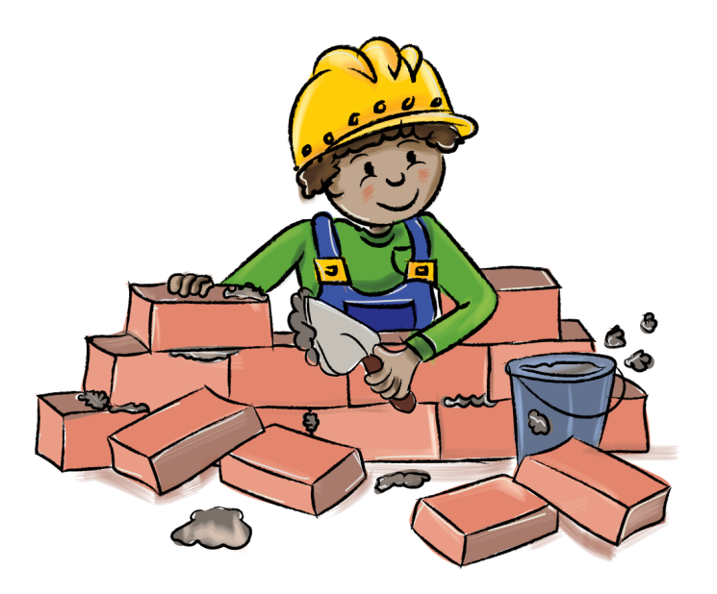
Nghề gì bạn với vữa, vôi
Xây nhà cao đẹp, bạn tôi đều cần?
Thợ xây

Slide 19
Áo quần mũ mão đen thui
Hầm sâu, lò rộng dạn dày tháng năm?
Thợ mỏ

Slide 20


Slide 21
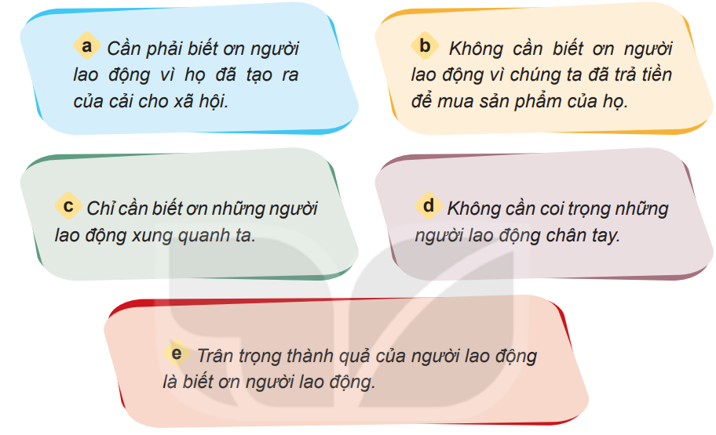
1. Em đồng tình hay không đồng tình với ý kiến nào dưới đây? Vì sao?

Slide 22


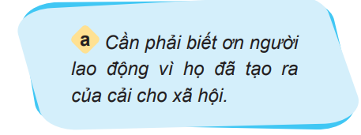
Đồng tình, vì nhờ có người lao động chúng ta mới có thể duy trì cuộc sống.

Slide 23

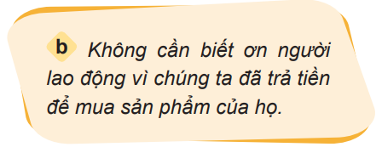
Không đồng tình, vì dù chúng ta đã trả tiền để mua hàng hoá của người lao động thì chúng ta vẫn cần biết ơn họ vì nếu không có họ thì chúng ta không thể mua hàng hoá được.

Slide 24
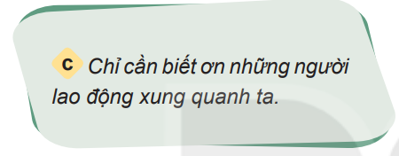
Không đồng tình, vì cần biết ơn những người lao động xung quanh ta và ở khắp nơi.

Slide 25
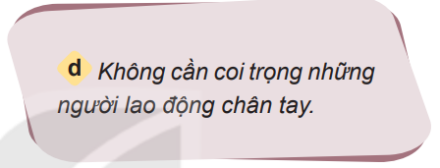
Không đồng tình, vì cần phải biết ơn mọi người lao động, kể cả người lao động chân tay, vì lao động chân chính nào cũng có đóng góp cho xã hội.

Slide 26

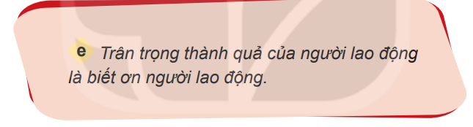
Đồng tình, trân trọng thành quả lao động chính là biết ơn người lao động.

Slide 27


Slide 28


Chia sẻ một số việc em đã làm để thể hiện lòng biết ơn người lao động.

Slide 29

Bạn đã làm gì để thể hiện lòng biết ơn đối với người lao động?
Có khi nào bạn chứng kiến những lời nói, việc làm chưa biết ơn người lao động?
Bạn suy nghĩ gì về điều đó?

Slide 30



Cảm nhận của em sau khi học xong bài “Biết ơn người lao động”

Slide 31
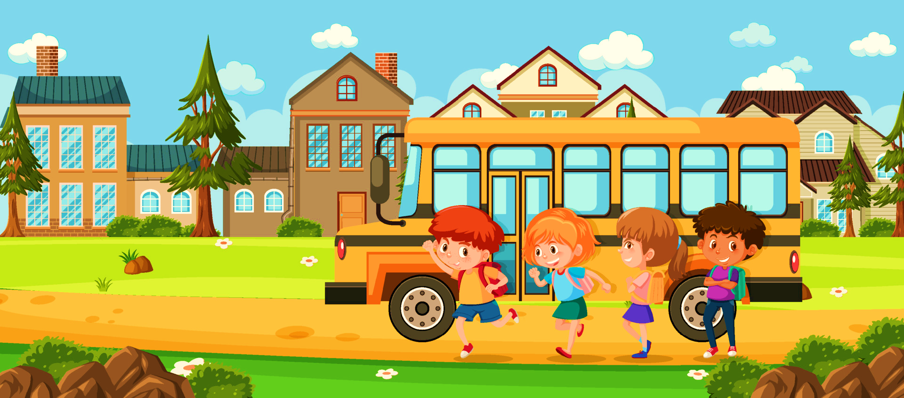


Slide 32



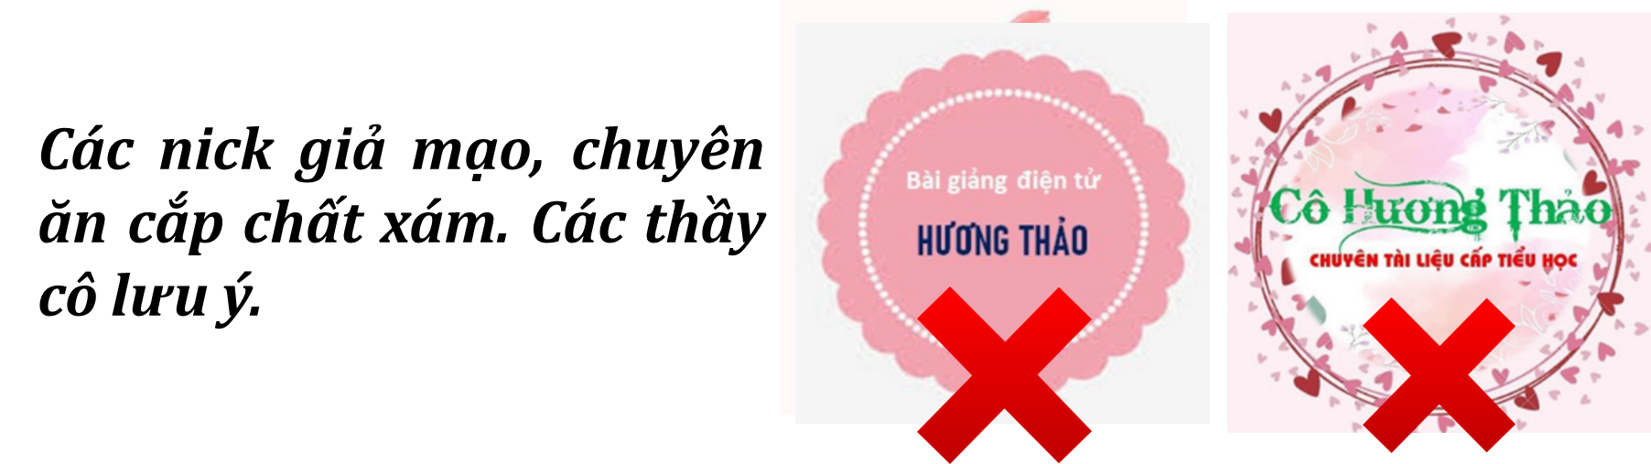
Liên hệ: Hương Thảo: Zalo 0972.115.126
Link Facebook: https://www.facebook.com/huongthaoGADT
Thầy cô copy link FB và dán vào trình duyệt sẽ ra nick của em ạ, hoặc gõ tìm kiếm trên Facebook với tên: huongthaogadt

